Slide 1
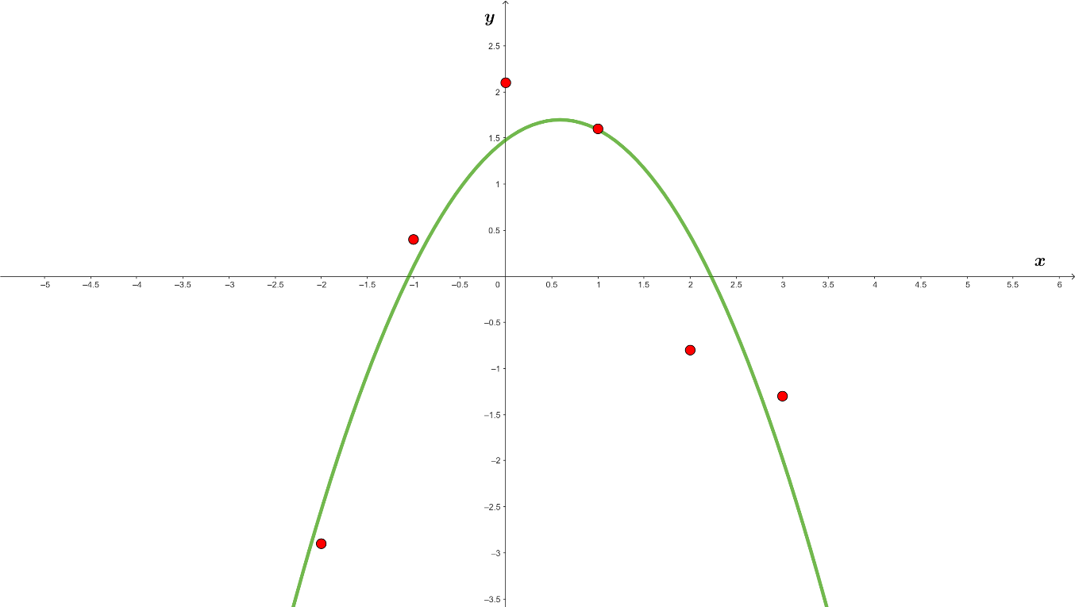
APROXIMACIÓN
(O AJUSTE)
POR
MÍNIMOS CUADRADOS

Slide 2
Datos iniciales
• Un conjunto de n puntos del plano ((x,y), x = abscisa, y = ordenada):
{ (x₁ , y₁) , (x₂ , y₂) , … , (x_{n} , y_{n}) }
• Un conjunto de p < n funciones f₁(x), f₂(x), … , f_{p}(x) con las que se
define
y(x) = a₁ f₁(x) + a₂ f₂(x) + ∙∙∙ + a_{p} f_{p}(x),
donde a₁, a₂, … , a_{p} ∈ R.

Slide 3
El objetivo
• Encontrar los valores de a₁, a₂, … , a_{p} ∈ R que mejor ajustan los
puntos dados a la función y(x) = a₁ f₁(x) + a₂ f₂(x) + ∙∙∙ + a_{p} f_{p}(x);
esto es, los valores de a₁, a₂, … , a_{p} ∈ R tales que la diferencia (en
valor absoluto) |y_{i}- y(x_{i})| sea lo menor posible para el conjunto
de n puntos dados.
• Este objetivo se suele precisar buscando el mínimo valor posible
para la suma
(y₁- y(x₁))² + (y₂- y(x₂))² + ∙∙∙∙ + (y_{n}- y(x_{n}))² ( ”mínimos cuadrados”),
suma que habitualmente se escribe como
E(a₁, a₂, … , a_{p}) = Σ (y_{i}- y(x_{i}))² (“E” por ”error” cometido)
n
i=1

Slide 4
Por ejemplo, la recta y = a + bx que mejor ajusta los 3 puntos
{ (x₁,y₁) = (0,2) , (x₂,y₂) = (1,4) , (x₃,y₃) = (2,8) }
es la que corresponde a a = 5/3, b=3, es decir,
y = (5/3) + 3x,
para la que el error cometido vale (pues y(0)=5/3, y(1)=14/3, y(2)=23/3):
E(a=5/3,b=3) = (2-5/3)² + (4-14/3)² + (8-23/3)² = 2/3
De haber tomado otra recta (incluso una que pase por 2 de los 3 puntos), el
error nunca sería menor. Por ejemplo, para la recta y = 2 + 3x tenemos:
E(a=2,b=3) = (2-2)² + (4-5)² + (8-8)² = 1 > 2/3
Gráficamente:

Slide 5
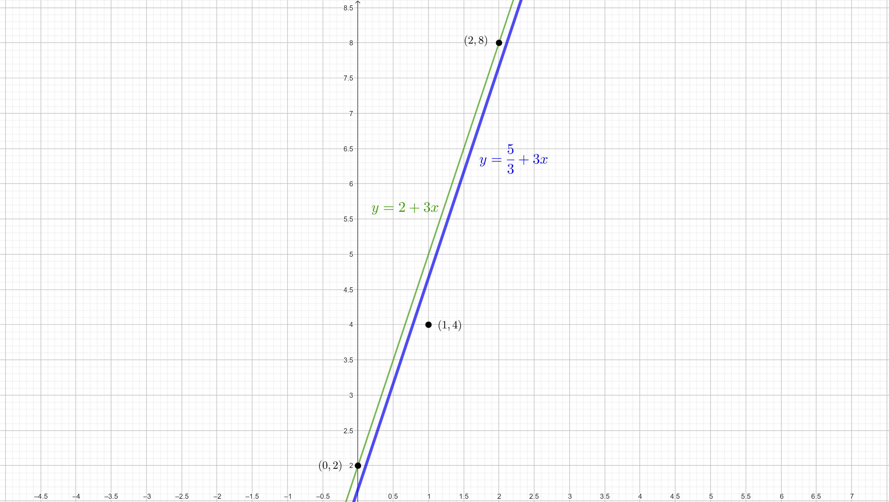

Slide 6
• Observación. La función a la que se quieren ajustar los puntos dados
puede ser más general que la presentada y(x) = a₁ f₁(x) + ∙∙∙ + a_{p} f_{p}(x),
los parámetros a determinar (a₁, … , a_{p} ∈ R) pueden aparecer de
muchas otras formas “no lineales”; por ejemplo,
y(x) = a₁ ln(a₂x²) + sin(a₃x) + a₄ .
Aunque el procedimiento para determinar en estos casos los mejores
a₁, … , a_{p} ∈ R es idéntico al que explicaremos, el sistema de ecuaciones
que permite encontrar dichos valores de a₁, … , a_{p} ∈ R no siempre es
resoluble analíticamente (tal vez sí con ayuda de algún software y/o de
forma aproximada), al contrario de lo que ocurre para una función como
y(x) = a₁ f₁(x) + ∙∙∙ + a_{p} f_{p}(x), a la que nos dedicamos exclusivamente.

Slide 7
El procedimiento
• Para encontrar el mínimo valor de la función error
E = E(a₁, a₂, … , a_{p}) = Σ (y_{i}- y(x_{i}))² = Σ (y_{i}- a₁ f₁(x_{i}) - ∙∙∙ - a_{p} f_{p}(x_{i}))²
sabemos que deben anularse todas sus derivadas parciales respecto
a₁, … , a_{p} : = 0, … , = 0 (es fácil ver que no da un máximo).
n
n
i=1
i=1
∂E
∂E
∂a₁
∂a_{p}
Para todo j = 1, 2, …, p, se obtiene
0 = = Σ ( 2 ∙ (y_{i}- a₁ f₁(x_{i}) - ∙∙∙ - a_{p} f_{p}(x_{i})) ∙ (-f_{j}(x_{i})) )
∂E
n
∂a_{j}
i=1
n
n
n
n
- Σ y_{i} f_{j}(x_{i}) + a₁ Σ f_{j}(x_{i}) f₁(x_{i}) + ∙∙∙ + a_{j} Σ f_{j}(x_{i}) f_{j}(x_{i}) + ∙∙∙ + a_{p} Σ f_{j}(x_{i}) f_{p}(x_{i})=0.
i=1
i=1
i=1
i=1

Slide 8
… el procedimiento
Lo que da lugar a un sistema de ecuaciones lineales (en las incógnitas
a₁, a₂, … , a_{p} ∈ R) que podemos escribir matricialmente como:
Σf₁(x_{i}) f₁(x_{i}) Σf₁(x_{i}) f₂(x_{i}) ∙∙∙ Σf₁(x_{i}) f_{p}(x_{i}) a₁ Σf₁(x_{i}) y_{i}
Σf₂(x_{i}) f₁(x_{i}) Σf₂(x_{i}) f₂(x_{i}) ∙∙∙ Σf₂(x_{i}) f_{p}(x_{i}) a₂ Σf₂(x_{i}) y_{i} ,
… … …
Σf_{p}(x_{i}) f₁(x_{i}) Σf_{p}(x_{i}) f₂(x_{i}) ∙∙∙ Σf_{p}(x_{i}) f_{p}(x_{i}) a_{p} Σf_{p}(x_{i}) y_{i}
sistema que siempre tiene solución.
n
n
n
n
i=1
i=1
i=1
i=1
n
n
n
n
=
i=1
i=1
i=1
i=1
n
n
n
n
i=1
i=1
i=1
i=1

Slide 9
… el procedimiento
Es habitual definir algunas matrices auxiliares para expresar este sistema de forma más compacta, útil para su resolución:
C_{F} ∈ M_{R}(n x p) : cada columna j viene dada por f_{j}(x₁), f_{j}(x₂), … , f_{j}(x_{n}) ;
C_{y} ∈ M_{R}(n x 1) : matriz columna con entradas y₁, y₂, … , y_{n} ;
C_{a} ∈ M_{R}(p x 1) : matriz columna con entradas a₁, a₂, … , a_{p} .
Ahora, el sistema anterior se puede escribir como:
(C_{F})^{T} C_{F} C_{a} = (C_{F})^{T} C_{y} (de donde se puede obtener C_{a})
Que, cuando C_{F} tiene rango p (lo más habitual), permite deducir:
a₁
C_{a} = ( (C_{F})^{T} C_{F} )⁻¹ (C_{F})^{T} C_{y} , es decir, … = ( (C_{F})^{T} C_{F} )⁻¹ (C_{F})^{T} C_{y}
a_{p}

Slide 10
Vamos a encontrar la función
y(x) = a₁ + a₂ cos(x)
que mejor ajusta el siguiente conjunto de 6 puntos:
{ (-2, -2.9), (-1, 0.4), (0, 2.1), (1, 1.6), (2, -0.8), (3, -1.3) }
Ejemplo 1
Tomando f₁(x) = 1, f₂(x) = cos(x) ( y(x) = a₁f₁(x)+a₂f₂(x) ) tenemos las matrices
1 cos(-2)
1 cos(-1)
1 cos(0)
1 cos(1)
1 cos(2)
1 cos(3)
1 -0.416
1 0.540
1 1
1 0.540
1 -0.416
1 -0.989
-2.9
0.4
2.1
1.6
-0.8
-1.3
C_{F} = = ,
C_{y} = ,
de donde:

Slide 11
(C_{F}) ^{T} C_{F} = =
1 -0.416
1 0.540
1 1
1 0.540
1 -0.416
1 -0.989
1 1 1 1 1 1
-0.416 0.540 1 0.540 -0.416 -0.989
6 0.258
0.258 2.910
a₁ -0.239
= ( (C_{F}) ^{T} C_{F} )⁻¹ (C_{F})^{T} C_{y} =
a₂ 2.085
Por tanto:
( (C_{F}) ^{T} C_{F} )⁻¹ =
0.167 -0.014
-0.014 0.344
y(x) = -0.239 + 2.085 cos(x)
E(a₁=-0.239,a₂=2.085) = 5.126, error

Slide 12
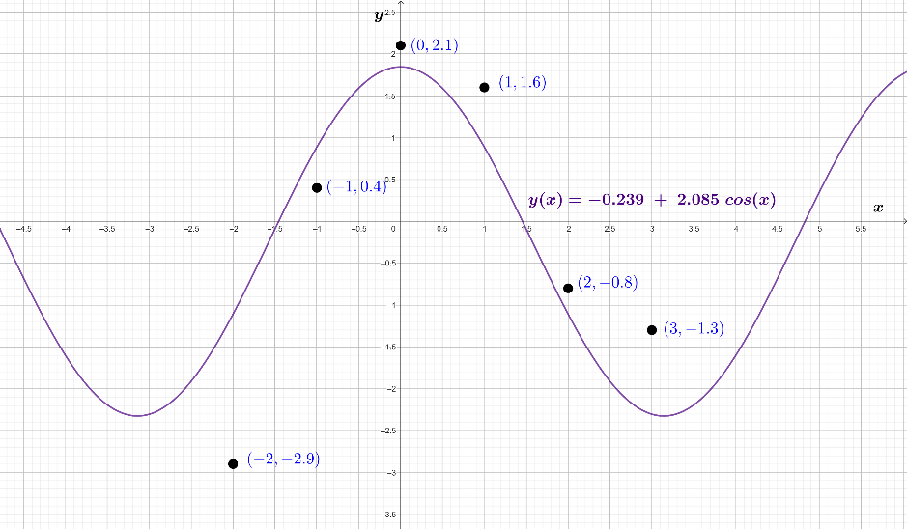

Slide 13
Caso particular: aproximación polinómica
• Se da cuando la función y(x) = a₁ f₁(x) + a₂ f₂(x) + ∙∙∙ + a_{p} f_{p}(x)
es un polinomio, es decir, viene definida por
f₁(x) = 1, f₂(x) = x, f₃(x) = x² , … , f_{p}(x) = x^{p-1}.
• En este caso, la matriz C_{F} ∈ M_{R}(n x p) tiene rango p cuando los
n puntos dados tienen todas las abscisas distintas, esto es,
x_{i} ≠ x_{j} siempre que i ≠j, para todo i, j = 1, 2, …, n;
y entonces se puede usar la siguiente fórmula para obtener los mejores
a₁, a₂, … , a_{p} ∈ R :
a₁
… = ( (C_{F})^{T} C_{F} )⁻¹ (C_{F})^{T} C_{y}
a_{p}

Slide 14
… caso particular: aproximación polinómica
• Se habla de:
- cuando p=2 ( y(x) = a₁ + a₂ x ): aproximación lineal
(o también regresión lineal);
- cuando p=3 ( y(x) = a₁ + a₂ x + a₃ x² ): aproximación cuadrática;
- cuando p=4 ( y(x) = a₁ + a₂ x + a₃ x² + a₄ x³ ): aproximación
cúbica.
En el siguiente ejemplo mostramos la aproximación cuadrática del
mismo conjunto de 6 puntos utilizado en el Ejemplo 1 (vale la pena
comparar el error con el cometido en Ejemplo 1).

Slide 15
Vamos a encontrar la parábola
y = a + bx + cx²
que mejor ajusta el siguiente conjunto de 6 puntos:
{ (-2, -2.9), (-1, 0.4), (0, 2.1), (1, 1.6), (2, -0.8), (3, -1.3) }
Ejemplo 2
Tomando f₁(x)=1, f₂(x)=x, f₃(x)=x² ( y(x)=af₁(x)+bf₂(x)+cf₃(x) ) tenemos las matrices
1 -2 4
1 -1 1
1 0 0
1 1 1
1 2 4
1 3 9
-2.9
0.4
2.1
1.6
-0.8
-1.3
C_{F} = ,
C_{y} = ,
de donde:

Slide 16
(C_{F}) ^{T} C_{F} = =
1 -2 4
1 -1 1
1 0 0
1 1 1
1 2 4
1 3 9
1 1 1 1 1 1
-2 -1 0 1 2 3
4 1 0 1 4 9
6 3 19
3 19 27
19 27 115
a
b = ( (C_{F}) ^{T} C_{F} )⁻¹ (C_{F})^{T} C_{y} =
c
Por tanto:
( (C_{F}) ^{T} C_{F} )⁻¹ =
13/35 3/70 -1/14
3/70 47/560 -3/112
-1/14 -3/112 3/112
y(x) = 1.479 + 0.743 x - 0.632 x²
1.479
0.743
-0.632
=
E(a=1.479,b=0.743,c=-0.632) = 2.599, error

Slide 17
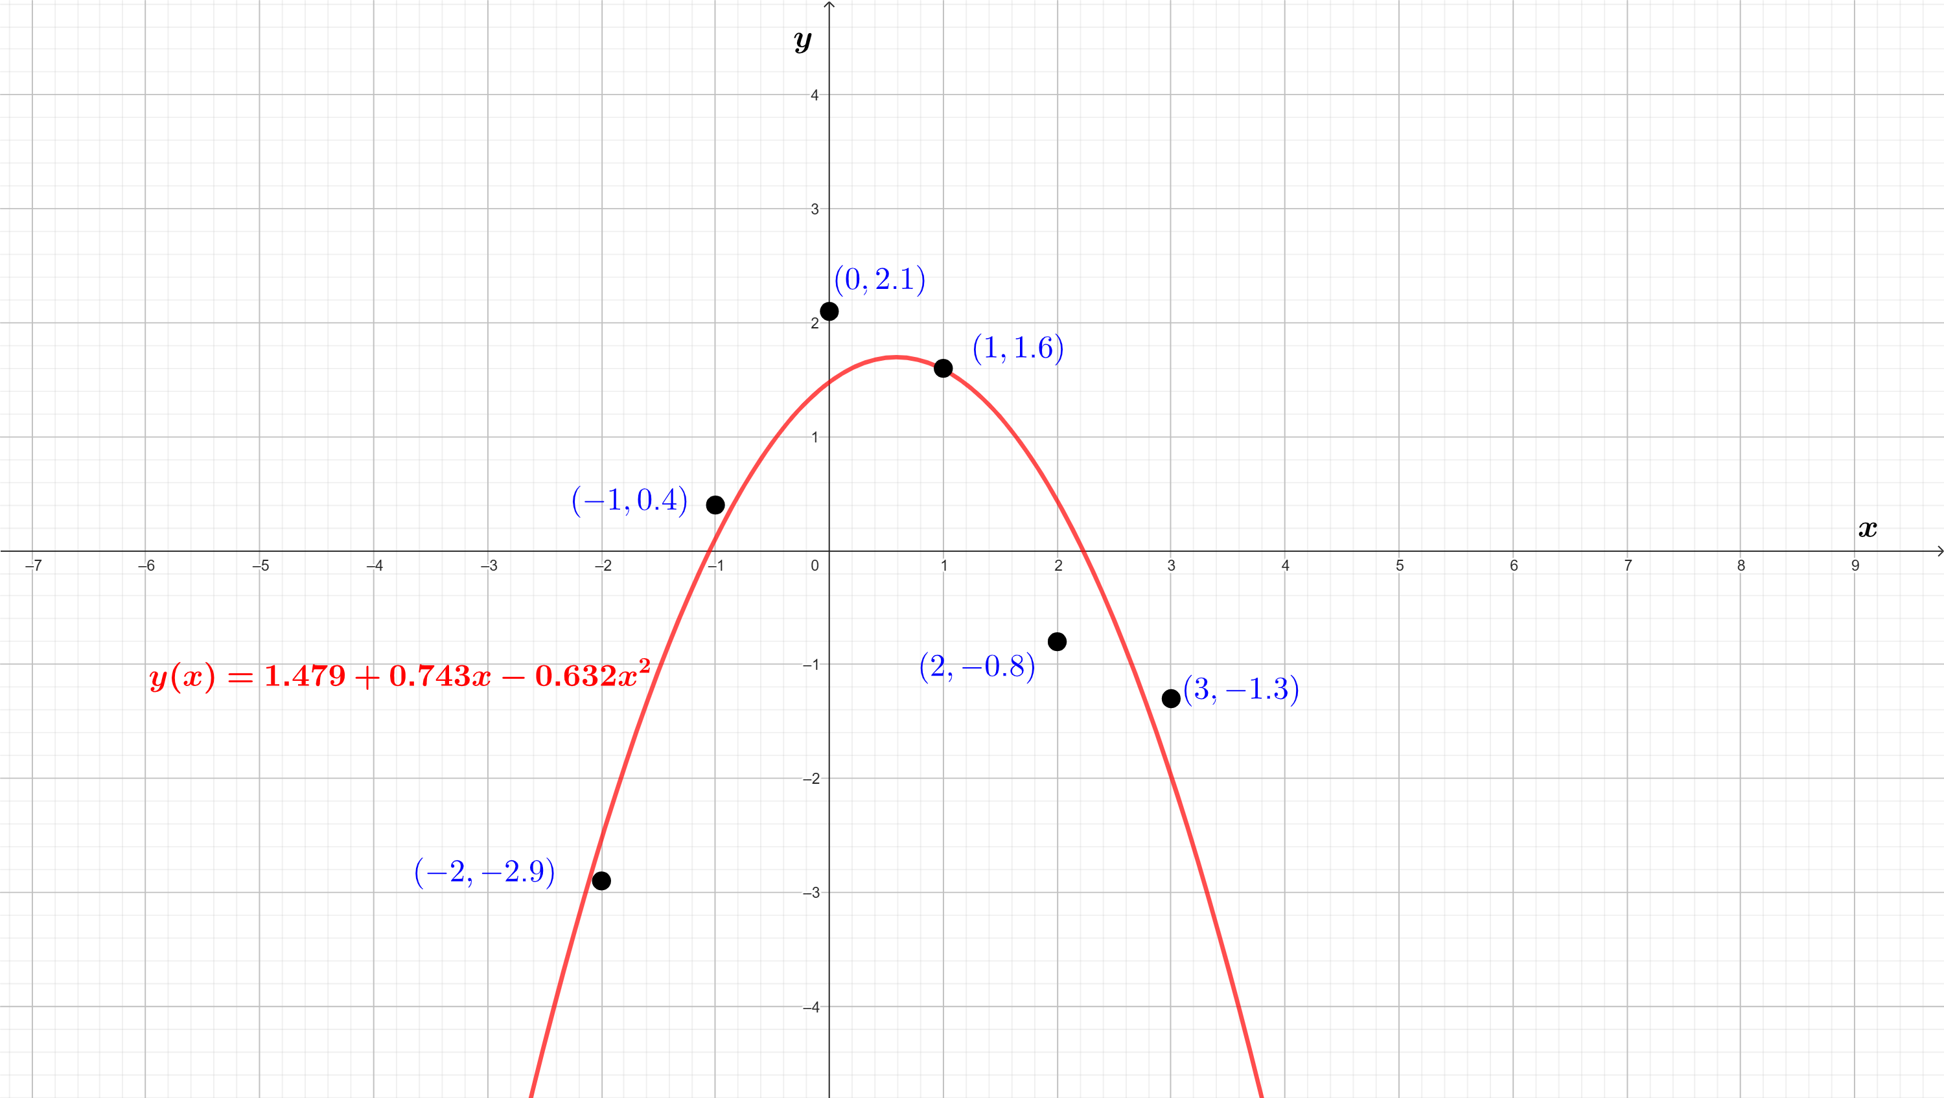
En el siguiente gráfico
se comparan los resultados
de Ejemplo 1 y Ejemplo 2 …

Slide 18
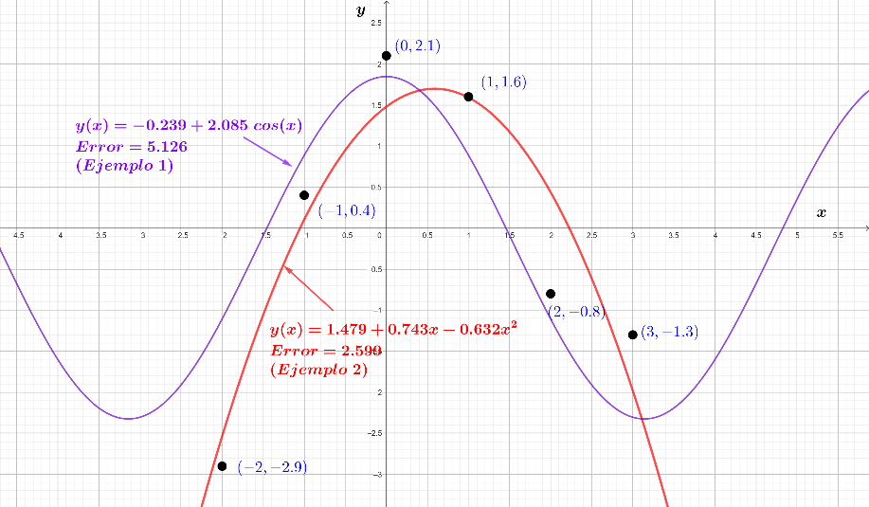

Slide 19
… caso particular: aproximación polinómica
• Para el caso p=2 ( y(x) = a₁ + a₂ x, recta de regresión ) podemos:
- dar una fórmula alternativa (habitual) para los mejores
valores de a₁, a₂ ∈ R;
- dar un parámetro (distinto del error) que evalúe cómo de bueno
es el ajuste por la recta de regresión.

Slide 20
… caso particular: recta de regresión
( y(x) = a₁ + a₂ x )
- En primer lugar, es directo ver que la matriz C_{F} vale
1 x₁
1 x₂
…
1 x_{n}
n
n ∑ x_{i}
∑ x_{i} ∑ (x_{i})²
i=1
, por lo que (C_{F})^{T} C_{F} =
, y también
C_{F} =
n
n
i=1
i=1
n
∑ x_{i}
∑ x_{i} y_{i}
(C_{F})^{T} C_{y} =
i=1
n
i=1
Por lo que, tras unos simples cálculos, obtenemos:

Slide 21

… caso particular: recta de regresión
( y(x) = a₁ + a₂ x )
a₁ 1
= ( (C_{F})^{T} C_{F} )⁻¹ (C_{F})^{T} C_{y} =
a₂ n ∑ (x_{i})² - ( ∑ x_{i} )²
n
n
n
n
∑ (x_{i})² ∑ y_{i} - ∑ x_{i} ∑ x_{i} y_{i}
- ∑ x_{i} ∑ y_{i} + n ∑ x_{i} y_{i}
i=1
i=1
i=1
i=1
n
n
n
n
n
i=1
i=1
i=1
i=1
i=1
Entonces:
∑ (x_{i})² ∑ y_{i} - ∑ x_{i} ∑ x_{i} y_{i}
a₁ = ,
n ∑ (x_{i})² - ( ∑ x_{i} )²
n
n
n
n
n ∑ x_{i} y_{i} - ∑ x_{i} ∑ y_{i}
a₂ =
n ∑ (x_{i})² - ( ∑ x_{i} )²
n
n
i=1
i=1
i=1
i=1
i=1
i=1
i=1
n
n
n
n
i=1
i=1
i=1
i=1

Slide 22
… caso particular: recta de regresión
( y(x) = a₁ + a₂ x )
- En segundo lugar, para evaluar cómo de bueno es un ajuste por una recta
de regresión, pensemos que también podríamos haber ajustado los puntos
(x_{i}, y_{i}) dados por una recta del tipo
x = b₁ + b₂ y (b₁ , b₂ ∈ R)
Sustituyendo en esta segunda expresión “y” por “a₁ + a₂ x” :
x = b₁ + b₂(a₁+a₂x)
x = (b₁+b₂a₁) + (b₂a₂)x
0 = (b₁+b₂a₁) + (b₂a₂-1)x,
de donde, para que se cumpla para distintos valores de “x”, debe ocurrir
que b₂ a₂ – 1 = 0, o sea, a₂ b₂ =1.
Esta igualdad (a₂ b₂ = 1), de hecho, no se cumple, ya que los puntos dados no
están (en principio) sobre una recta. Pero lo cerca que esté de cumplirse nos
da una idea de la bondad de la regresión lineal inicial.

Slide 23
… caso particular: recta de regresión
( y(x) = a₁ + a₂ x )
Lo que se suele hacer es calcular (a₂ b₂)^{1/2} y ver lo cerca que está de ± 1.
Ya conocemos la expresión de a₂ ; la de b₂ se obtendría de la misma
forma, sin más que intercambiar los papeles de x_{i} y de y_{i} (para cada i).
Así:
n ∑ x_{i} y_{i} - ∑ x_{i} ∑ y_{i} n ∑ x_{i} y_{i} - ∑ x_{i} ∑ y_{i} ^{1/2}
r_{xy} = (a₂ b₂)^{1/2} = ∙ =
n ∑ (x_{i})² - ( ∑ x_{i} )² n ∑ (y_{i})² - ( ∑ y_{i} )²
n
n
n
n
n
n
i=1
i=1
i=1
i=1
i=1
i=1
n
n
n
n
i=1
i=1
i=1
i=1
n ∑ x_{i} y_{i} - ∑ x_{i} ∑ y_{i}
=
n ∑ (x_{i})² - ( ∑ x_{i} )² ∙ n ∑ (y_{i})² - ( ∑ y_{i} )²
coeficiente de
correlación o
de Pearson
i=1
i=1
i=1
1/2
1/2
(-1 ≤ r_{xy} ≤ 1)
i=1
i=1
i=1
i=1

Slide 24
Vamos a encontrar la recta (de regresión)
y = a + bx
que mejor ajusta el siguiente conjunto de 12 puntos (x_{i},y_{i}):
{ (-5, 13.9), (-4, 12.2), (-3, 10.3), (-2, 7.8), (-1, 6.1), (0, 3.7),
(1, 1.9), (2, -0.2), (3, -1.8), (4, -4.1), (5, -5.8), (6, -7.7) },
dando los valores del error cometido (E) y del coeficiente
de Pearson (r_{xy}).
Ejemplo 3
Organicemos primero los datos en una tabla:
Dato (i) | 1 | 2 | 3 | 4 | 5 | 6 | 7 | 8 | 9 | 10 | 11 | 12
x_{i} | -5 | -4 | -3 | -2 | -1 | 0 | 1 | 2 | 3 | 4 | 5 | 6
y_{i} | 13.9 | 12.2 | 10.3 | 7.8 | 6.1 | 3.7 | 1.9 | -0.2 | -1.8 | -4.1 | -5.8 | -7.7

Slide 25
Calculemos ahora distintas cantidades que intervienen en las expresiones de
a (=a₁), b=(a₂) ∈ R, r_{xy}, E :
Dato (i) | 1 | 2 | 3 | 4 | 5 | 6 | 7 | 8 | 9 | 10 | 11 | 12
x_{i} | -5 | -4 | -3 | -2 | -1 | 0 | 1 | 2 | 3 | 4 | 5 | 6
y_{i} | 13.9 | 12.2 | 10.3 | 7.8 | 6.1 | 3.7 | 1.9 | -0.2 | -1.8 | -4.1 | -5.8 | -7.7
12
∑ x_{i} = 6
i=1
12
∑ y_{i} = 36.3
i=1
12
(x_{i})² | 25 | 16 | 9 | 4 | 1 | 0 | 1 | 4 | 9 | 16 | 25 | 36
(y_{i})² | 193.21 | 148.84 | 106.09 | 60.84 | 37.21 | 13.69 | 3.61 | 0.04 | 3.24 | 16.81 | 33.64 | 59.29
x_{i}y_{i} | -69.5 | -48.8 | -30.9 | -15.6 | -6.1 | 0 | 1.9 | -0.4 | -5.4 | -16.4 | -29 | -46.2
∑ (x_{i})² = 146
i=1
12
∑ (y_{i})² =676.51
12
i=1
∑ x_{i} y_{i} =-266.4
i=1
Entonces:

Slide 26
∑ (x_{i})² ∑ y_{i} - ∑ x_{i} ∑ x_{i} y_{i} 146 ∙ 36.3 – 6 ∙ (-266.4)
a = a₁ = = = 4.019
12 ∑ (x_{i})² - ( ∑ x_{i} )² 12 ∙ 146 – 6²
12
12
12
12
i=1
i=1
i=1
i=1
12
12
12 ∑ x_{i} y_{i} - ∑ x_{i} ∑ y_{i} 12 ∙ (-266.4) – 6 ∙ 36.3
b = a₂ = = = - 1.989
12 ∑ (x_{i})² - ( ∑ x_{i} )² 12 ∙ 146 – 6²
i=1
i=1
12
12
12
i=1
i=1
i=1
12
12
i=1
i=1
Por lo tanto, la recta de regresión es:
y(x) = 4.019 - 1.989 x

Slide 27
Y el coeficiente de Pearson vale:
12 ∑ x_{i} y_{i} - ∑ x_{i} ∑ y_{i}
r_{xy} = =
12 ∑ (x_{i})² - ( ∑ x_{i} )² ∙ 12 ∑ (y_{i})² - ( ∑ y_{i} )²
12
12
12
i=1
i=1
i=1
12
12
1/2
12
12
1/2
i=1
i=1
i=1
i=1
12 ∙ (-266.4) – 6 ∙ 36.3
= = -0.9996
12 ∙ 146 – 6² ∙ 12 ∙ 676.51 – 36.3²
1/2
1/2
,
que al ser muy próximo a -1 indica que la aproximación (o ajuste) lineal es muy
buena (ver gráfico siguiente):

Slide 28
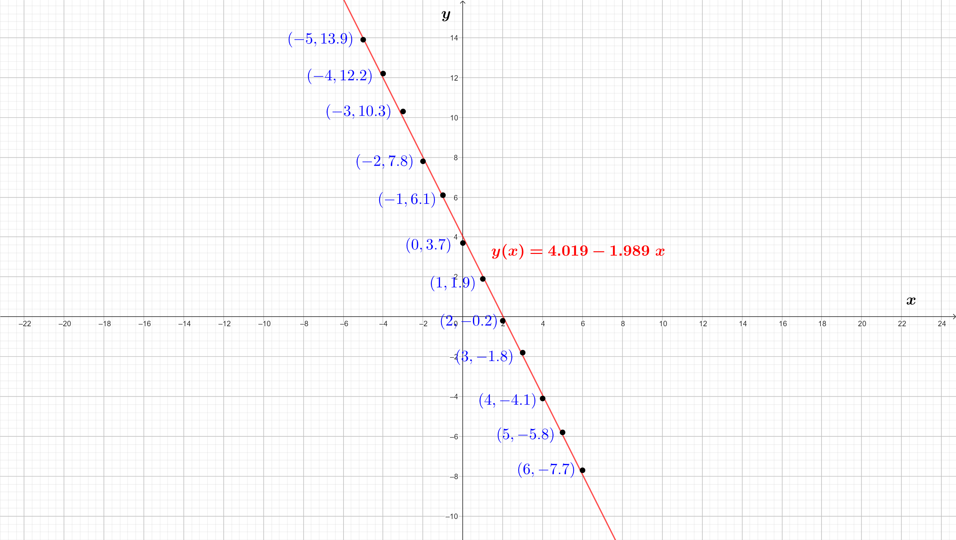

Slide 29
E = ∑ (y_{i} – (a + b x_{i})) ² = ∑ (y_{i} – (4.019 – 1.989 x_{i})) ² = 0.488
En cuanto al error cometido:
12
12
i=1
i=1
• Observación. En principio, el error depende mucho del número de puntos
considerados (cuanto mayor el número de puntos, más crece el error
porque contiene más sumandos positivos); este no ha sido el caso en los 3
ejemplos presentados, donde el error ha sido mucho mayor para conjuntos
de 6 puntos (Ejemplos 1 y 2) que para el conjunto de 12 puntos (Ejemplo 3).
Para evitar esta dependencia en cierta medida (y así poder comparar errores)
se suele calcular el cociente E/n, llamado error cuadrático medio.
Así:
E/6 (Ejemplo 1) = 0.854, E/6 (Ejemplo 2) = 0.433, E/12 (Ejemplo 3) = 0.041.

Slide 30
Caso particular: aproximación exponencial
• Hay funciones de ajuste que no son del tipo
y(x) = a₁ f₁(x) + a₂ f₂(x) + ∙∙∙ + a_{p} f_{p}(x)
pero que pueden “convertirse” en este tipo tras cierta transformación de
los datos.
Un ejemplo es la aproximación exponencial, donde se quiere ajustar los
datos a una función del tipo
y(x) = A e^{Bx} ,
siendo A , B ∈ R los parámetros a determinar para ajustar lo mejor
posible el conjunto de n puntos dados { (x₁ , y₁) , (x₂ , y₂) , … , (x_{n} , y_{n}) }.
Supondremos inicialmente que y_{i} > 0 para toda i = 1, 2, …, n.

Slide 31
… caso particular: aproximación exponencial
Si tomamos el logaritmo neperiano de ambos miembros de la igualdad
y = A e^{Bx} obtenemos
ln(y) = ln(A) + Bx
ln(y) = ln(A e^{Bx})
ln(y) = a + bx, con
ln(A) = a (A=eª), B=b.
Por lo tanto, tomando como datos los n puntos
{ (x₁ , ln(y₁)) , (x₂ , ln(y₂)), … , (x_{n} , ln(y_{n})) }
podemos encontrar su recta de regresión para determinar a, b y, a partir
de estos valores, encontrar los mejores A , B ∈ R como A = eª, B = b.

Slide 32
… caso particular: aproximación exponencial
- En caso de que fuera y_{i} < 0 para toda i = 1, 2, …, n, deberíamos proceder
de forma similar, encontrando la recta de regresión ln(-y) = a + bx (es
decir, a partir de los datos { (x₁ , ln(-y₁)) , (x₂ , ln(-y₂)), … , (x_{n} , ln(-y_{n})) })
y, a partir de estos a, b, deducir los mejores A , B ∈ R como
A = - eª, B = b para el ajuste y(x) = A e^{Bx}.
- Y en caso de que hubiera y_{i}’s de distinto signo, deberíamos tomar en
primer lugar un valor C ∈ R, C > 0, tal que y_{i} + C > 0 para toda i = 1,…, n.
Y encontrar la recta de regresión ln(y + C) = a + bx (es decir, a partir de
los datos { (x₁ , ln(y₁+C)) , (x₂ , ln(y₂+C)), … , (x_{n} , ln(y_{n}+C)) }), para deducir
los mejores A , B ∈ R (para aquel valor de C) como
A = eª, B = b para el ajuste y(x) = A e^{Bx} - C.

Slide 33
Vamos a encontrar los valores de A, B ∈ R que mejor
ajustan el conjunto de 10 puntos
{ (0, 2.1), (0.3, 1.911), (0.39, 1.75), (0.54, 1.915), (0.63, 1.716),
(0.78, 1.422), (0.96, 1.047), (1.14, 0.635), (1.32, 0.196), (1.41, 0.22) },
a una función exponencial del tipo
y(x) = A e^{Bx} .
Ejemplo 4
Notemos que las segundas coordenadas de los puntos son todas positivas.
Organicemos ahora los datos en una tabla:
Dato (i) | 1 | 2 | 3 | 4 | 5 | 6 | 7 | 8 | 9 | 10
x_{i} | 0 | 0.3 | 0.39 | 0.54 | 0.63 | 0.78 | 0.96 | 1.14 | 1.32 | 1.41
y_{i} | 2.1 | 1.911 | 1.75 | 1.915 | 1.716 | 1.422 | 1.047 | 0.635 | 0.196 | 0.22

Slide 34
Calculemos ahora la recta de regresión para los pares (x_{i}, ln(y_{i})), para lo que
primero ampliaremos la tabla anterior con el valor de ln(y_{i}) para cada i:
Dato (i) | 1 | 2 | 3 | 4 | 5 | 6 | 7 | 8 | 9 | 10
x_{i} | 0 | 0.3 | 0.39 | 0.54 | 0.63 | 0.78 | 0.96 | 1.14 | 1.32 | 1.41
y_{i} | 2.1 | 1.911 | 1.75 | 1.915 | 1.716 | 1.422 | 1.047 | 0.635 | 0.196 | 0.22
ln(y_{i}) | 0.741 | 0.647 | 0.559 | 0.649 | 0.54 | 0.352 | 0.045 | -0.454 | -1.629 | -1.514
Tras unos simples cálculos obtenemos:
10
10
10
10
10
∑ x_{i} = 7.470,
∑ ln(y_{i}) = -0.061 ,
∑ (x_{i})² = 7.490 ,
∑ (ln(y_{i}))² = 7.277 ,
∑ x_{i} ln(y_{i}) = -3.381 ,
i=1
i=1
i=1
i=1
i=1
de donde:

Slide 35
∑ (x_{i})² ∑ ln(y_{i}) - ∑ x_{i} ∑ x_{i} ln(y_{i})
a = = 1.298 A = e^{1.298} = 3.662
10 ∑ (x_{i})² - ( ∑ x_{i} )²
10
10
10
10
i=1
i=1
i=1
i=1
10
10
10 ∑ x_{i} ln(y_{i}) - ∑ x_{i} ∑ ln(y_{i})
b = = -1.746 B = -1.746
10 ∑ (x_{i})² - ( ∑ x_{i} )²
i=1
i=1
10
10
10
i=1
i=1
i=1
10
10
i=1
i=1
Por lo tanto, la mejor función exponencial de tipo A e^{Bx} es:
y(x) = 3.662 e^{-1.746 x}

Slide 36
Y el coeficiente de Pearson vale:
10 ∑ x_{i} ln(y_{i}) - ∑ x_{i} ∑ ln(y_{i} )
r_{xy} = = -0.895 ,
10 ∑ (x_{i})² - ( ∑ x_{i} )² ∙ 10 ∑ (ln(y_{i}))² - ( ∑ ln(y_{i}) )²
10
10
10
i=1
i=1
i=1
10
10
1/2
10
10
1/2
i=1
i=1
i=1
i=1
que tal vez no está lo suficientemente próximo a ±1 como para considerar que
el ajuste exponencial realizado es muy bueno (ver gráfico siguiente).
E = ∑ (y_{i} – (A e^{Bx}i))² = ∑ (y_{i} – (3.662 e^{-1.746 x}i)) ² = 3.424 , E/10 = 0.342
De hecho, el error (y el cuadrático medio) cometidos valen:
10
10
i=1
i=1

Slide 37
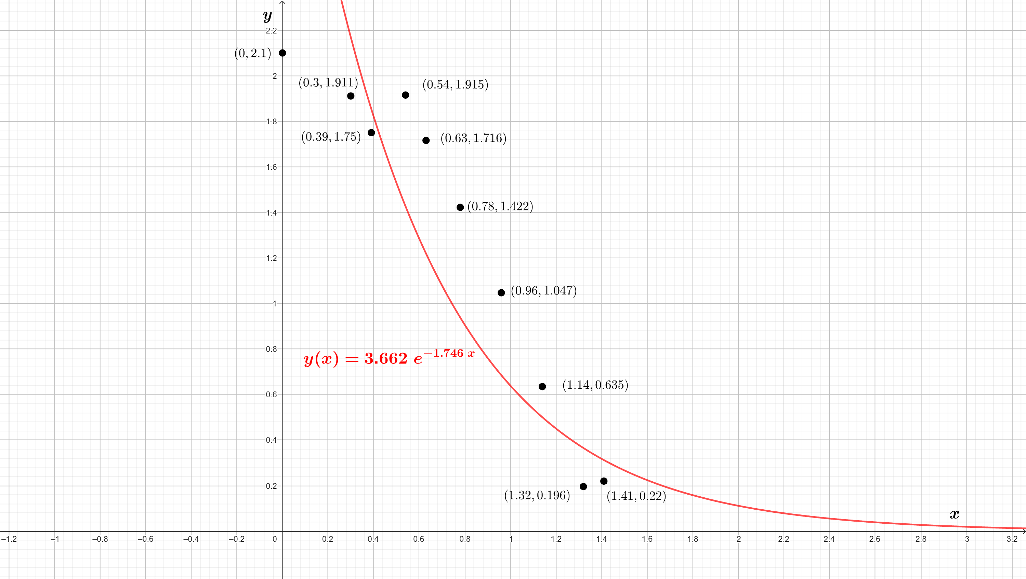

Slide 38
Otros casos particulares
• Aparte de la aproximación (o ajuste) exponencial, hay otros
ejemplos típicos de funciones de ajuste que no son del tipo
y(x) = a₁ f₁(x) + a₂ f₂(x) + ∙∙∙ + a_{p} f_{p}(x)
pero que pueden “convertirse” en este tipo tras transformar
los datos de forma conveniente; por ejemplo, la aproximación
potencial, donde se quiere ajustar los datos a una función del tipo
y(x) = A x^{B} ,
siendo A , B ∈ R los parámetros a determinar.
No se tratará aquí ninguno de estos ejemplos, se deja como ejercicio
para quien pueda estar interesado.

Slide 39
¿Quieres ponerte a prueba?
Sí
No

Slide 40
Pregunta 1
Dado un conjunto de 2 puntos del plano, {(x₁,y₁), (x₂,y₂)},
con x₁ ≠ x₂ , la recta de regresión debe ser la que haga
mínimo el error. Y, obviamente, esto se da cuando dicho
error es cero, es decir, la recta pasa por los 2 puntos
dados. ¿Sabrías demostrarlo?
Ver la solución
Siguiente pregunta

Slide 41
Sea y(x) = a₁ + a₂ x la recta de regresión, para la que:
((x₁)²+(x₂)²) (y₁+y₂) - (x₁+x₂) (x₁y₁+x₂y₂) (x₁-x₂) (x₁y₂-x₂y₁) x₁y₂-x₂y₁
a₁ = = =
2((x₁)²+(x₂)²) - (x₁+x₂) ² (x₁-x₂) ² x₁-x₂
2(x₁y₁+x₂y₂) - (x₁+x₂) (y₁+y₂) (x₁-x₂) (y₁-y₂) y₁-y₂
a₂ = = =
2((x₁)²+(x₂)²) - (x₁+x₂) ² (x₁-x₂) ² x₁-x₂
Por lo tanto, evaluando en x₁ y en x₂ (debe dar y₁, y₂, respectivamente):
x₁y₂-x₂y₁ (y₁-y₂)x₁ (x₁-x₂)y₁
y(x₁)= + = = y₁ ;
x₁-x₂ x₁-x₂ x₁-x₂
x₁y₂-x₂y₁ (y₁-y₂)x₂ (x₁-x₂)y₂
y(x₂)= + = = y₂
x₁-x₂ x₁-x₂ x₁-x₂

Slide 42
Pregunta 2
Sea el siguiente conjunto de 8 puntos del plano:
{ (0,2.1), (0.2,2.5), (0.8,3.5), (1.5,4.35),
(3,6.4), (4.1,8.55), (5.9,10.65), (6.2,11.8) },
que vamos a ajustar utilizando 3 funciones distintas:
1) y(x) = a₁ + b₁ x ;
2) y(x) = a₂ x + b₂ x² ;
3) y(x) = a₃ e^{b}3^{x} .
Llamando E₁, E₂, E₃ a los errores respectivos para los
mejores valores de los parámetros en cada caso, escoge
la opción correcta:
E₁ < E₃ < E₂
E₃ < E₂ < E₁
E₁ < E₂ < E₃
Ninguna de las otras es correcta

Slide 43
Por favor,
comprueba
tu respuesta
prueba de nuevo

Slide 44
EXCELENTE!
( a₁ = 2.152, b₁ = 1.503, E₁ = 0.398;
a₂ = 2.898, b₂ = -0.175, E₂ = 11.063;
a₃ = 2.585, b₃ = 0.258, E₃ = 5.177 )

Slide 45
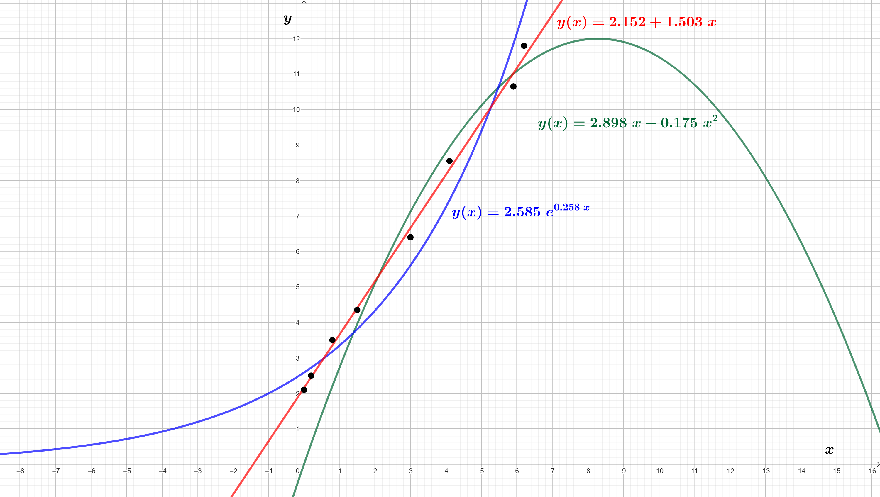

Slide 46

ALGUNOS TÓPICOS DE UTILIDAD
RELACIONADOS
• Se sugiere la revisión de algunos de los siguientes tópicos:
– Proyección ortogonal de un vector sobre un subespacio
– Mejor aproximación de un vector en un subespacio
– Extremos de una función multivariada; vector gradiente
– Método de los gradientes conjugados
– Correlación entre dos variables estadísticas
– Interpolación

